Slide 1
Possessive Adjectives
It’s mine! All mine! Mwa ha ha!

Slide 2
First, let’s practice possessive phrases.
Carlota’s pencil
(the pencil of Carlota)
Ana and Carlos’ parents (the parents of Ana/ Carlos)
Felipe’s friends
(the friends of Felipe)
El lápiz de Carlota
los padres de Ana y Carlos
los amigos de Felipe

Slide 3
Owner/Possessive
my mi hermano
mis hermanos
your tu hermano
tus hermanos
his su hermano
her sus hermanos
your
our nuestro libro
nuestra pizza
nuestros libros
nuestras pizzas
your su libro
their sus libros

Slide 4
Anita tiene un carro bonito. Su carro es azul.
    Anita has a nice car. Her car is blue.
No podemos tener una fiesta. Nuestros padres son antipáticos.
    We can’t have a party. Our parents are mean.
Tu ropa para el baile es elegante.
  Your clothing for the dance is elegant.

Slide 5
Possessives
los cepillos de Juan
el peine de mí
el cinturón de Elena y Rebeca
el gel de nosotros
5. las revistas de Ximena
6. la madre de Sam y Javier
7. las toallas de nosotros
8. la toalla de Ana y yo
9. los perfumes de tí
10. el maquillaje de Rosa y Patricia

Slide 6
Owner/Possessive
mi toalla
mis toallas
It’s mine. Es mío. /Es mío.
your tu hermano
tus hermanos
It’s yours. Es tuyo. /Es tuya.
his su hermano
her sus hermanos
your
It’s hers/his. Es suyo/Es suya.
our nuestro libro
nuestra pizza
nuestros libros
nuestras pizzas
It’s ours. Es nuestro./
Es nuestra.
your (pl.) su libro
their sus libros
It’s theirs/yours.
Es suyo/Es suya.

Slide 7
Possessive Nouns
It’s mine. Es mío. /Es mío.
They’re mine. Son míos/ mías
It’s yours. Es tuyo. /Es tuya.
They’re yours. Son tuyos/tuyas
It’s hers/his. Es suyo/Es suya.
They’re hers/his
Son suyos/Son suyas
It’s ours. Es nuestro/nuestra
They’re ours
Son nuestros/nuestras
It’s theirs/yours.
Es suyo/Es suya
They’re yours/theirs
Son suyos/suyas

Slide 8
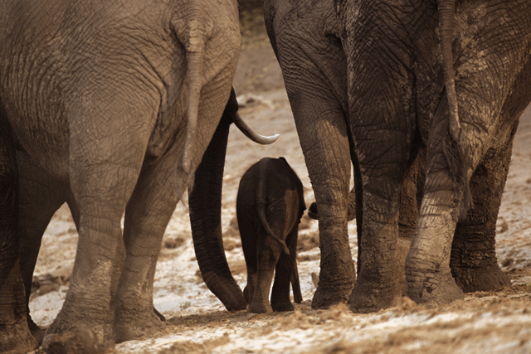
my (female) cousin
mi primo
mi prima
mis primos

Slide 9
our brother
nuestros hermanos
nuestro hermano
nuestra hermana

Slide 10
their dad
su padre
sus padres
su madre

Slide 11
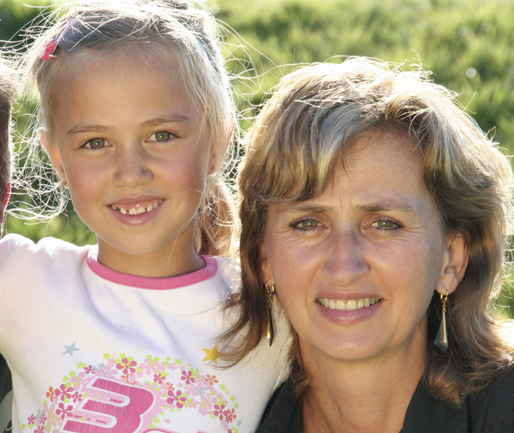
la tía de Miguel
su tío
sus tías
su tía

Slide 12
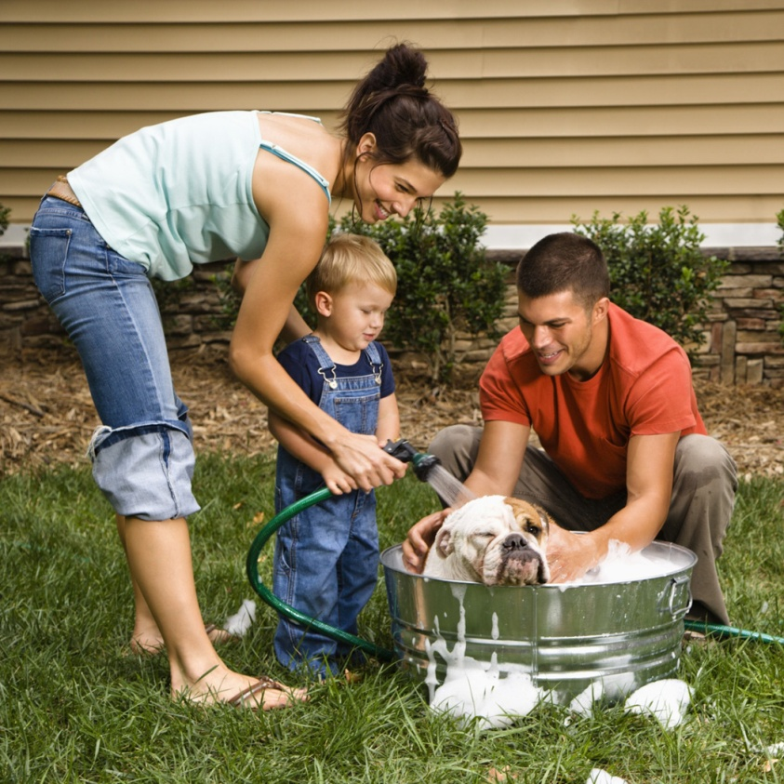
your mom
su madre
tus madres
tu madre

Slide 13

your parents
tu padre
su padre
tus padres

Slide 14
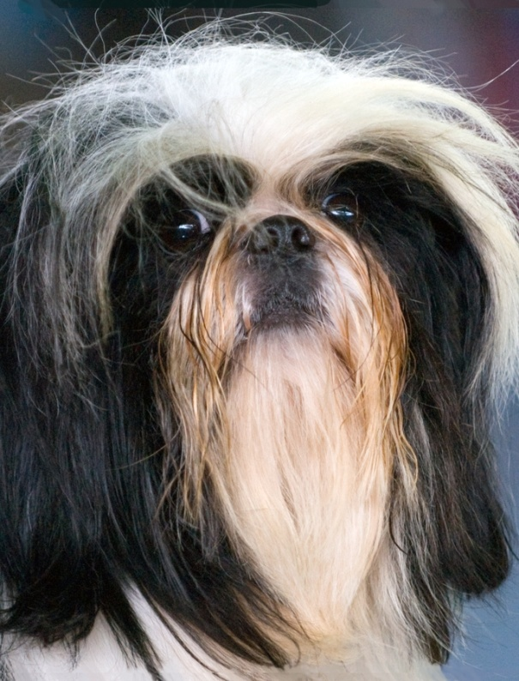
our dog
nuestro perro
nuestros perros
nosotros perro

Slide 15
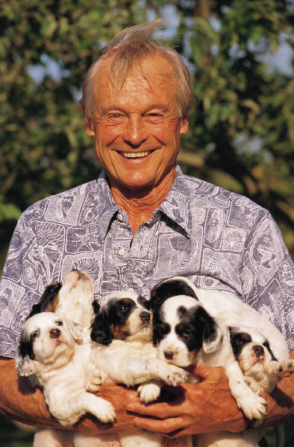
our dogs
nuestro perro
nuestros perros
nosotros perro

Slide 16
her car
su carro
tu carro
ella carro

Slide 17
Tortuga

Slide 18
Sara’s car (her car) carro

Slide 19
Jorge and Manuel’s backpack
(their backpack) mochila

Slide 20
Javier’s glasses
(his glasses) lentes

Slide 21
Anita’s parents padres

Slide 22
Use the correct pronoun
(mi, tu, su, nuestro)

Slide 23
their watch reloj

Slide 24
our mother madre

Slide 25
your pencil lapiz

Slide 26
our cousins primos

Slide 27
her movie pelicula

Slide 28
my vegetables verduras

Slide 29
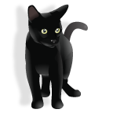
our cat gato

Slide 30
their party fiesta

